Slide 1


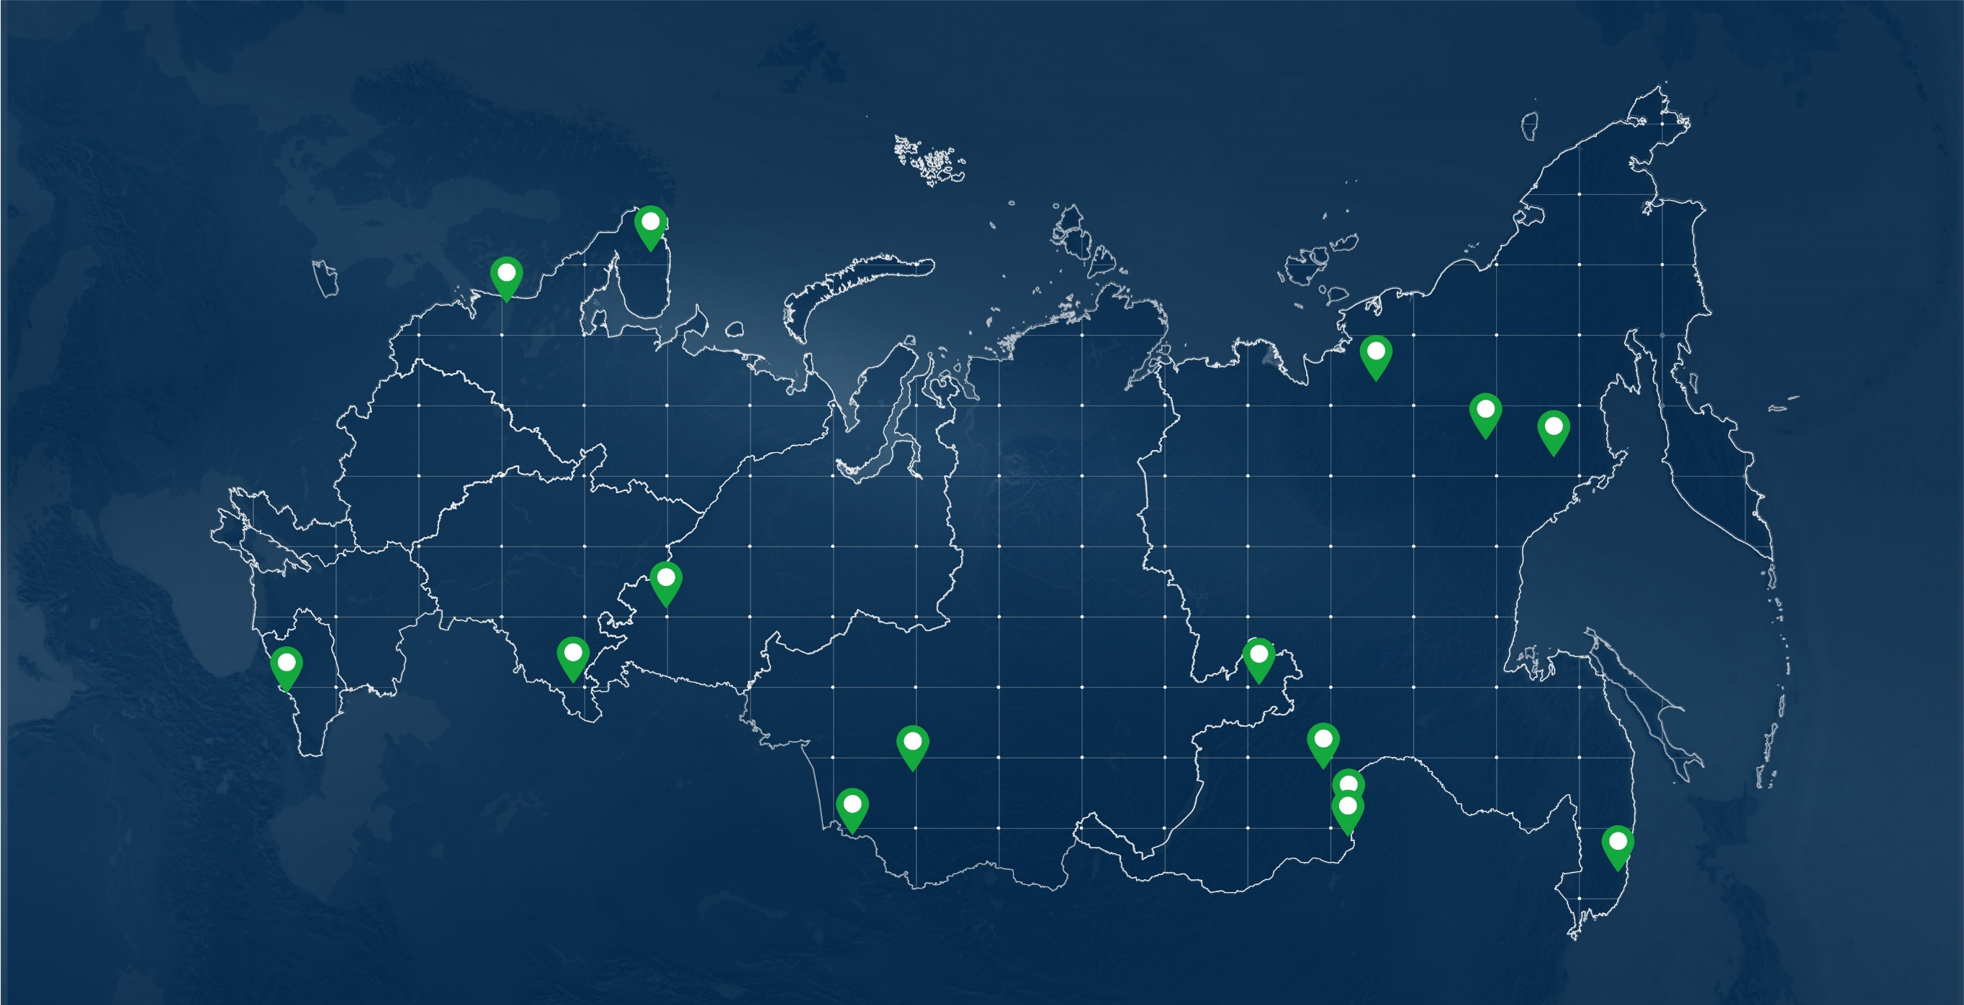






Федеральный проект
«Геология: возрождение легенды»
2022 – 2024 годы
АУКЦИОНЫ
УЧАСТКИ НЕДР
ДЛЯ ЛИЦЕНЗИРОВАНИЯ
Кирьяволахтинская
графит
Пинкельявр
Fe
Депутатский
Ag, Pb, Zn
Делянкирская
Au
Чалбыктан-Хилтанская
Au
Шамейская
Au
Кудускитская
Au
Восточно-
Хилакская
Au
Южно-
Подольское
Cu, Zn, Au, Ag
Тырганская
Au
Бугарихтинская
Au
Кандидатская
Au
Воздвиженская
Pb, Zn, Ag, Au
Ивановская
Pb, Zn, Ag, Au
Устиновский
Бентониты
6 федеральных округов
14 субъектов Российской Федерации
15 объектов ГРР на ТПИ
Бурение: более 146 пог. км
Горные работы: более 216 тыс. м³
Аналитические работы:
более 247 тыс. проб
РЕЗУЛЬТАТЫ ГЕОЛОГОРАЗВЕДОЧНЫХ РАБОТ:
- Железные руды (млн т): С₁+С₂ – 77; заб. – 15; Р₁ – 21
- Медь (тыс. т): С₁+С₂ – 191,6, Р₁ – 136, Р₂ – 13,1
- Свинец (тыс. т): С₁+С₂ – 122, Р₁ – 687, Р₂ – 189
- Цинк (тыс. т): С₁+С₂ – 501, Р₁ – 640, Р₂ – 333
- Золото (т): С₁+С₂ – 33,2; Р₁ – 65,7; Р₂ – 140,7
- Серебро (тыс. т): С₁+С₂ – 1,2; Р₁ – 3,8; Р₂ – 3,2
- Графит (млн т): Р₁ – 0,3; Р₂ – 0,5
- Бентонит (млн т): С₂ – 2,7; Р₁ – 2,2; Р₂ – 12,8

Slide 2
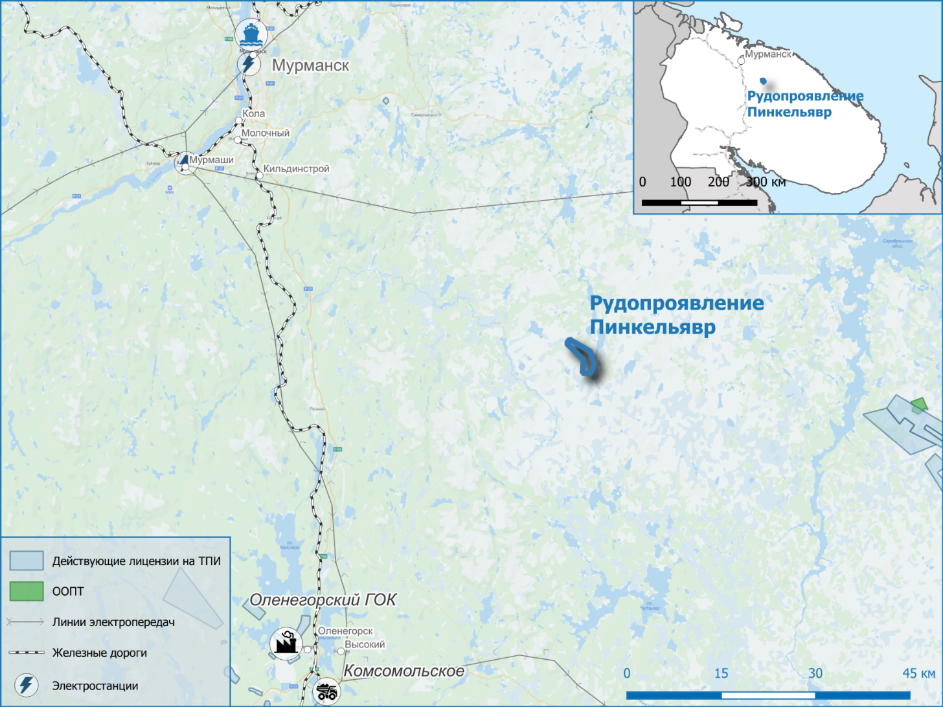

АУКЦИОН
ПИНКЕЛЬЯВР (железные руды)
РАСПОЛОЖЕНИЕ: Мурманская область, с.п. Ловозеро. Площадь – 8,5 км²
ИНФРАСТРУКТУРА: 50 км от промплощадки Оленегорского ГОКа, а/д и ж/д, 65 км от порта Мурманск
ВЫПОЛНЕННЫЕ ГЕОЛОГОРАЗВЕДОЧНЫЕ РАБОТЫ:
бурение (93 скважины, 17,6 пог. км), геофизика (наземная магнитная съемка), лабораторные работы (ICP-AES, KXA на железо), технологические исследования (4 МТП, 2 ЛТП), утверждено ТЭО разведочных кондиций
РЕЗУЛЬТАТЫ ГЕОЛОГОРАЗВЕДОЧНЫХ РАБОТ:
Запасы железных руд С₁+С₂ - 77,1 млн т, забалансовые – 15,0 млн т
Ресурсы Р₁ - 21 млн т
Содержание полезных компонентов: 20,3% железо магнетитовое
Тип руд: легкообогатимые железистые кварциты
Объект аналог: Оленегорское месторождение
Товарная продукция: высококачественный магнетитовый
концентрат с содержанием железа 69,7-70,2%
Способ отработки: открытый
ОЖИДАЕМАЯ ДАТА АУКЦИОНА: III квартал 2025 года
ПРЕДВАРИТЕЛЬНЫЙ СТАРТОВЫЙ ПЛАТЕЖ – 296,8 млн руб.

Slide 3
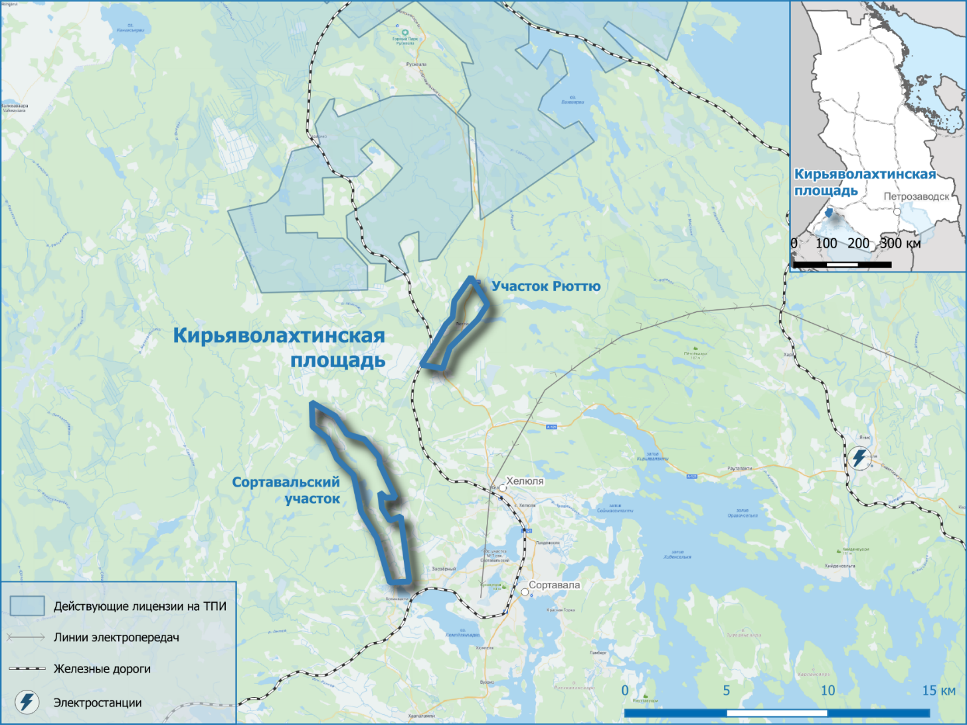

АУКЦИОН
КИРЬЯВОЛАХТИНСКАЯ (графит)
РАСПОЛОЖЕНИЕ: Республика Карелия, Сортавальский район. Площадь – 16,84 км²
ИНФРАСТРУКТУРА: в 10 км зоне а/д и ж/д, в 200 км от крупных промышленных центров Санкт-Петербург и Петрозаводск
ВЫПОЛНЕННЫЕ ГЕОЛОГОРАЗВЕДОЧНЫЕ РАБОТЫ:
бурение (54 скважины, 5,6 пог. км), геофизика (площадная магниторазведка с применением БПЛА, профильная электроразведка), лабораторные работы (КХА, РКФА, ICP-AES), технологические исследования (3 МТП). Апробация прогнозных ресурсов
РЕЗУЛЬТАТЫ ГЕОЛОГОРАЗВЕДОЧНЫХ РАБОТ:
Прогнозные ресурсы графита P₁ - 0,3 млн т, Р₂ – 0,5 млн т
Содержание полезных компонентов: 4,5-6,5% углерода графитного
Тип руд: графитистые сланцы
Объект аналог: Тайгинское месторождение
Способ отработки: открытый
ОЖИДАЕМАЯ ДАТА АУКЦИОНА: III квартал 2025 года
ПРЕДВАРИТЕЛЬНЫЙ СТАРТОВЫЙ ПЛАТЕЖ – 9,9 млн руб.

Slide 4
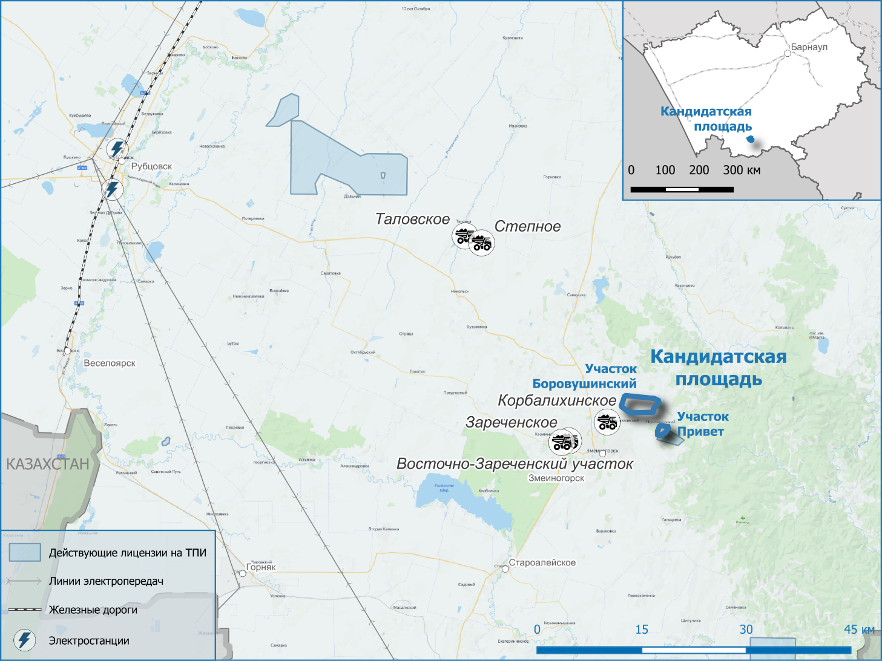

АУКЦИОН
КАНДИДАТСКАЯ (медь, свинец, цинк, серебро)
РАСПОЛОЖЕНИЕ: Алтайский край. Змеиногорский район. Площадь – 11,61 км²
ИНФРАСТРУКТУРА: 5 км от пос. Беспаловский, 8 км от г. Змеиногорск, 48 км от ж/д станций Третьяково и Горняк. Корбалихинский ГОК в 5 км.
ВЫПОЛНЕННЫЕ ГЕОЛОГОРАЗВЕДОЧНЫЕ РАБОТЫ:
бурение (58 скважин, 10,7 пог. км), геофизика, лабораторные работы (5 тыс. ПКСА, 2,9 тыс. спектро-золотометрии, 216 пробирных анализов, 503 атомно-абсорбционных анализов). Апробация прогнозных ресурсов
РЕЗУЛЬТАТЫ ГЕОЛОГОРАЗВЕДОЧНЫХ РАБОТ:
Ресурсы:
Р₁: медь – 17,7 тыс. т, свинец – 24,4 тыс. т, цинк – 103,8 тыс. т, серебро - 4 т.
Р₂: медь – 13,1 тыс. т, свинец – 97,2 тыс. т, цинк – 190,3 тыс. т, серебро – 39,2 т.
Содержание полезных компонентов: медь – 0,24-0,28%, свинец – 0,32-2,06%, цинк – 1,8-4,04%, серебро – 0,54-8,33 г/т
Тип руд: легкообогатимые медно-свинцово-цинковые с попутным серебром
Объект аналог: Корбалихинское месторождение
Способ отработки: открытый
ОЖИДАЕМАЯ ДАТА АУКЦИОНА: III квартал 2025 года
ПРЕДВАРИТЕЛЬНЫЙ СТАРТОВЫЙ ПЛАТЕЖ – 40,5 млн руб.

Slide 5
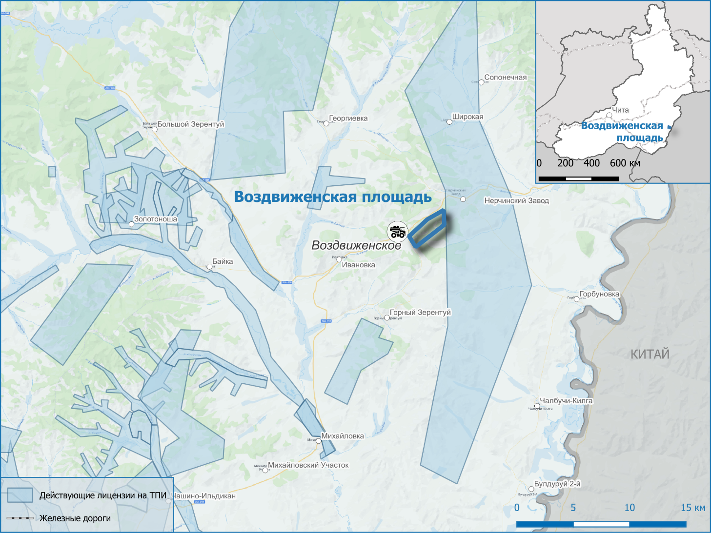
АУКЦИОН
ВОЗДВИЖЕНСКАЯ (свинец, цинк)
РАСПОЛОЖЕНИЕ: Забайкальский край, Нерчинско-Заводской район.
Площадь – 4,23 км²
ИНФРАСТРУКТУРА: 3 км по а/д до райцентра Нерчинский Завод, 15 км до Благодатской ОФ, 95 км от ж/д станции Приаргунск, 60 км до Ново-Широкинского ГОК
.
ВЫПОЛНЕННЫЕ ГЕОЛОГОРАЗВЕДОЧНЫЕ РАБОТЫ:
бурение (62 скважины, 17,3 пог. км), горные работы (18,2 тыс. м³), лабораторные работы (18,6 тыс. ПКСА, 18,6 тыс. пробирных анализов, 479 атомно-абсорбционных анализов), технологические исследования руд, утверждено ТЭО разведочных кондиций
РЕЗУЛЬТАТЫ ГЕОЛОГОРАЗВЕДОЧНЫХ РАБОТ:
Запасы С₁+С₂: свинец – 23,2 тыс. т, цинк – 42,3 тыс. т, серебро – 55,0 т, золото – 0,7 т
Ресурсы: Р₁: свинец – 417,9 тыс. т, цинк – 171,5 тыс. т, серебро – 135,9 т, золото – 4,8 т
Содержание полезных компонентов: цинк – 2,7%, свинец – 1,48%, серебро – 35,1 г/т, золото – 0,45 г/т
Тип руд: легкообогатимые свинцово-цинковые с попутным золотом, серебром, кадмием
Объект аналог: Ново-Широкинское месторождение
Товарная продукция: свинцовый, цинковый концентраты с извлечением свинца
80–92%; цинка – 70–92%; серебра – 74–79%; кадмия – 59–80%, золота – 74-77%
Способ отработки: подземный
ОЖИДАЕМАЯ ДАТА АУКЦИОНА: III квартал 2025 года
ПРЕДВАРИТЕЛЬНЫЙ СТАРТОВЫЙ ПЛАТЕЖ – 331,7 млн руб.

Slide 6
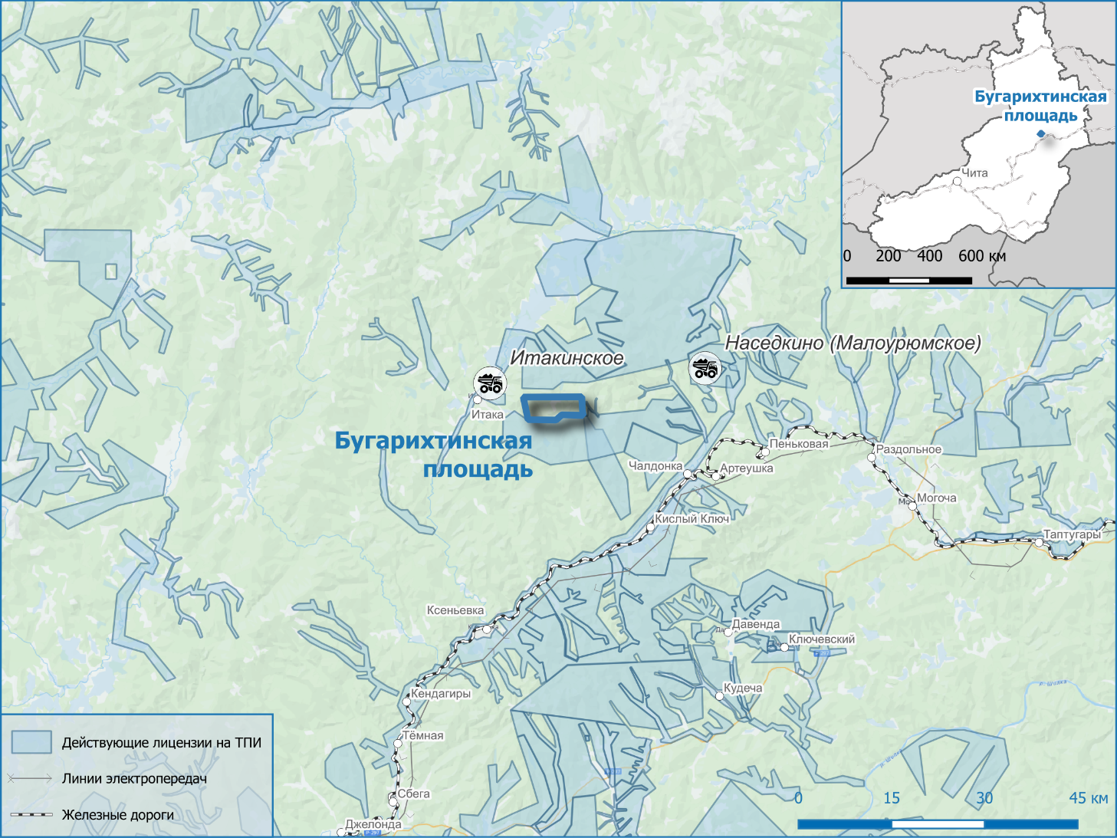
АУКЦИОН
БУГАРИХТИНСКАЯ (золото)
РАСПОЛОЖЕНИЕ: Забайкальский край, Могочинский район. Площадь – 29,85 км²
ИНФРАСТРУКТУРА: в 47 км от ж/д станции Ксеньевка Транссибирской магистрали. 160 км до г. Могоча, в 30 км от ГОК и ЗИФ «Наседкино», 11 км до пос. Итака.
ВЫПОЛНЕННЫЕ ГЕОЛОГОРАЗВЕДОЧНЫЕ РАБОТЫ:
бурение (16 скважин, 3,2 пог. км), горные работы (49,5 тыс. м³), геофизика, геохимия, лабораторные работы (19,4 тыс. ПКСА, 19,4 тыс. спектро-золотометрии,
1,8 тыс. пробирных анализов), технологические исследования. Апробация прогнозных ресурсов
РЕЗУЛЬТАТЫ ГЕОЛОГОРАЗВЕДОЧНЫХ РАБОТ:
Прогнозные ресурсы золота Р₁ – 7,6 т, Р₂ – 6,8 т
Содержание полезных компонентов: золото - 1,07-1,42 г/т
Тип руд: золото-сульфидно-кварцевые
Объект аналог: месторождение Наседкино
Способ отработки: открытый
ОЖИДАЕМАЯ ДАТА АУКЦИОНА: III квартал 2025 года
ПРЕДВАРИТЕЛЬНЫЙ СТАРТОВЫЙ ПЛАТЕЖ – 39,8 млн руб.

Slide 7
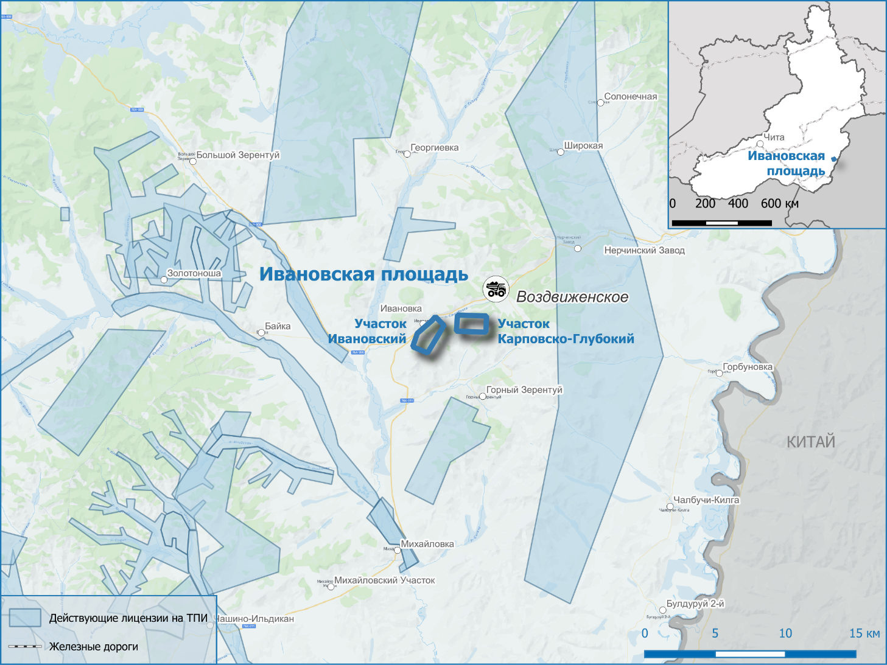
АУКЦИОН
ИВАНОВСКАЯ (свинец, цинк)
РАСПОЛОЖЕНИЕ: Забайкальский край, Нерчинско-Заводской район.
Площадь – 5,36 км²
ИНФРАСТРУКТУРА: 3 км по а/д до райцентра Нерчинский Завод, 15 км до Благодатской ОФ, 95 км от ж/д станции Приаргунск, 60 км до Ново-Широкинского ГОК
ВЫПОЛНЕННЫЕ ГЕОЛОГОРАЗВЕДОЧНЫЕ РАБОТЫ:
бурение (80 скважин, 21,9 пог. км), горные работы (64,8 тыс. м³), лабораторные работы (19,4 тыс. ПКСА, 19,2 тыс. пробирных анализов, 2,4 тыс. атомно-абсорбционных анализов), технологические исследования, утверждено ТЭО разведочных кондиций
РЕЗУЛЬТАТЫ ГЕОЛОГОРАЗВЕДОЧНЫХ РАБОТ:
Запасы С₁+С₂: свинец – 99,1 тыс. т, цинк – 162,4 тыс. т, серебро – 842,2 т, золото – 13,3 т
Ресурсы: Р₁: свинец - 7,24 тыс. т, цинк - 11,37 тыс. т, серебро - 125 т, золото - 1,0 т
Содержание полезных компонентов: цинк – 0,77%, свинец – 0,77%, серебро – 1,12 г/т, золото – 55,79 г/т
Тип руд: легкообогатимые свинцово-цинковые с попутным золотом, серебром, кадмием
Объект аналог: Ново-Широкинское месторождение
Товарная продукция: свинцовый, цинковый концентраты, (извлечение свинца 80–92%; цинка – 70–92%; серебра – 74–79%; кадмия – 59–80%, золота 74–77%
Способ отработки: комбинированный
ОЖИДАЕМАЯ ДАТА АУКЦИОНА: III квартал 2025 года
ПРЕДВАРИТЕЛЬНЫЙ СТАРТОВЫЙ ПЛАТЕЖ – 301,1 млн руб.

Slide 8
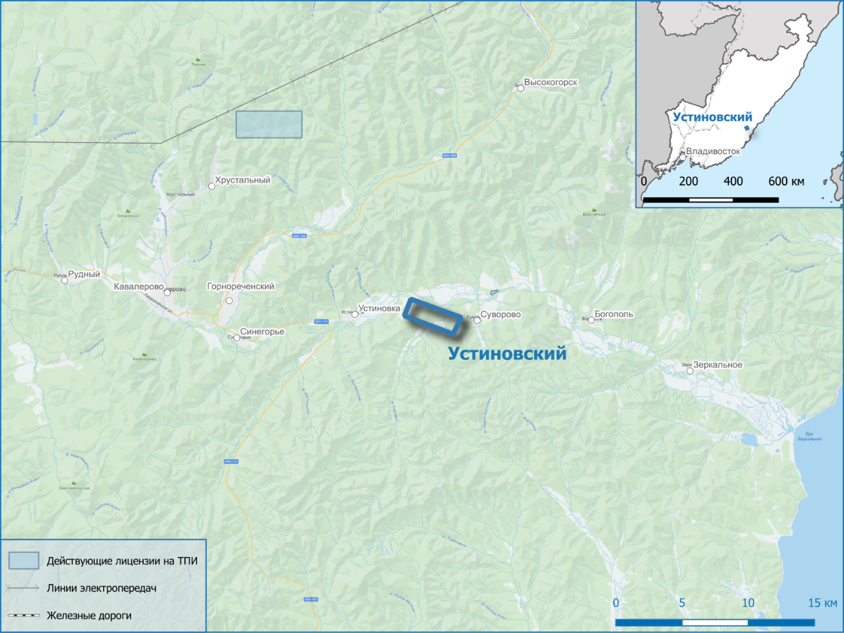
АУКЦИОН
УСТИНОВСКИЙ (бентонит)
РАСПОЛОЖЕНИЕ: Приморский край, Кавалеровский район. Площадь – 5,43 км²
ИНФРАСТРУКТУРА: в 5 км зоне а/д, в 15 км от районного центра Кавалерово и
50 км от порта Рудная Пристань.
ВЫПОЛНЕННЫЕ ГЕОЛОГОРАЗВЕДОЧНЫЕ РАБОТЫ:
бурение (53 скважины, 3,8 пог. км), лабораторные работы (люминесцентный анализ, концентрации обменных катионов, песчаная фракция, РКФА), технологические исследования (физико-механические свойства, реологические свойства, бентонит для литейного и металлургического производства, модифицируемость).
Апробация прогнозных ресурсов
РЕЗУЛЬТАТЫ ГЕОЛОГОРАЗВЕДОЧНЫХ РАБОТ:
Запасы бентонита С₁+С₂ – 2,7 млн т,
Ресурсы Р₁ – 2,2 млн т и Р₂ – 12,8 млн т
Содержание полезных компонентов: более 30% монтмориллонита
Тип сырья: бентониты щелочного и смешанного состава
Объект аналог: «10-й Хутор» (Республика Хакасия)
Товарная продукция: бентопорошки для буровых растворов
Способ отработки: открытый
ОЖИДАЕМАЯ ДАТА АУКЦИОНА: III квартал 2025 года
ПРЕДВАРИТЕЛЬНЫЙ СТАРТОВЫЙ ПЛАТЕЖ – 26,5 млн руб.

Slide 9
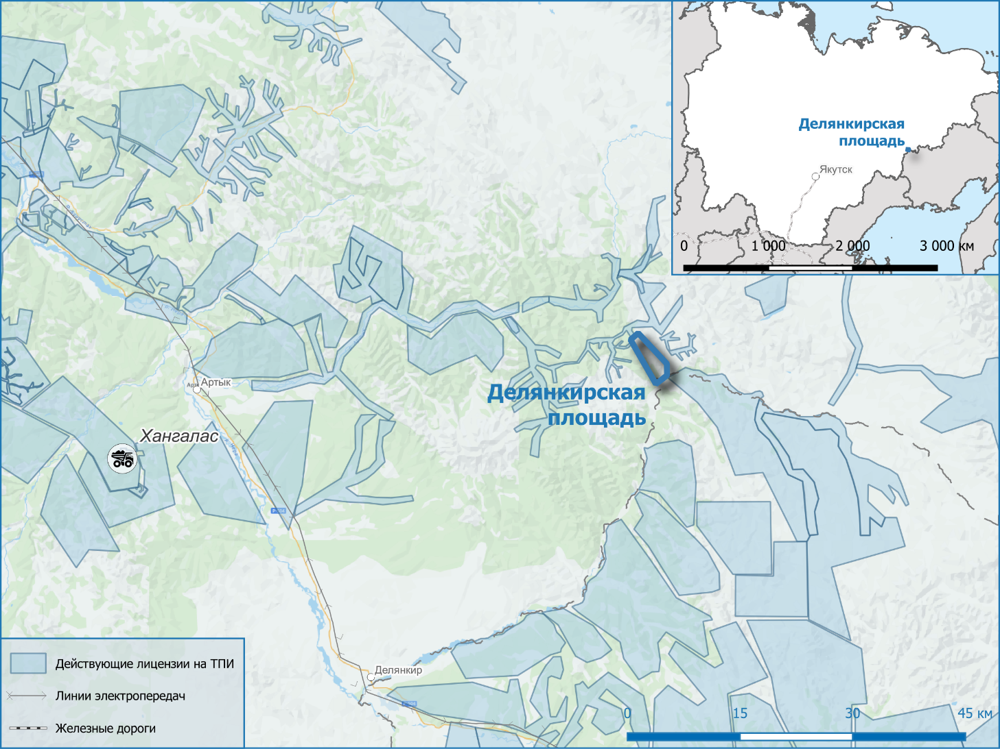
АУКЦИОН
ДЕЛЯНКИРСКАЯ (золото)
РАСПОЛОЖЕНИЕ: Республика Саха (Якутия), Момский и Оймяконский улусы. Площадь – 13,34 км²
ИНФРАСТРУКТУРА: в 90 км от пгт. Усть-Нера
ВЫПОЛНЕННЫЕ ГЕОЛОГОРАЗВЕДОЧНЫЕ РАБОТЫ:
бурение (30 скважин, 3,5 пог. км), горные работы (12,2 тыс. м³), лабораторные работы (9,4 тыс. ПКСА, 9,4 тыс. спектро-золотометрии, 7,1 тыс. пробирных анализов, 276 атомно-абсорбционных анализов), технологические исследования. Апробация прогнозных ресурсов
РЕЗУЛЬТАТЫ ГЕОЛОГОРАЗВЕДОЧНЫХ РАБОТ:
Прогнозные ресурсы золота Р₁ – 22,7 т, Р₂ – 92,5 т
Содержание полезных компонентов: золото – 2,43-4,06 г/т
Тип руд: золото-сульфидно-кварцевые
Объект аналог: Наталкинское месторождение
Способ отработки: открытый
ОЖИДАЕМАЯ ДАТА АУКЦИОНА: III квартал 2025 года
ПРЕДВАРИТЕЛЬНЫЙ СТАРТОВЫЙ ПЛАТЕЖ – 178,2 млн руб.

Slide 10
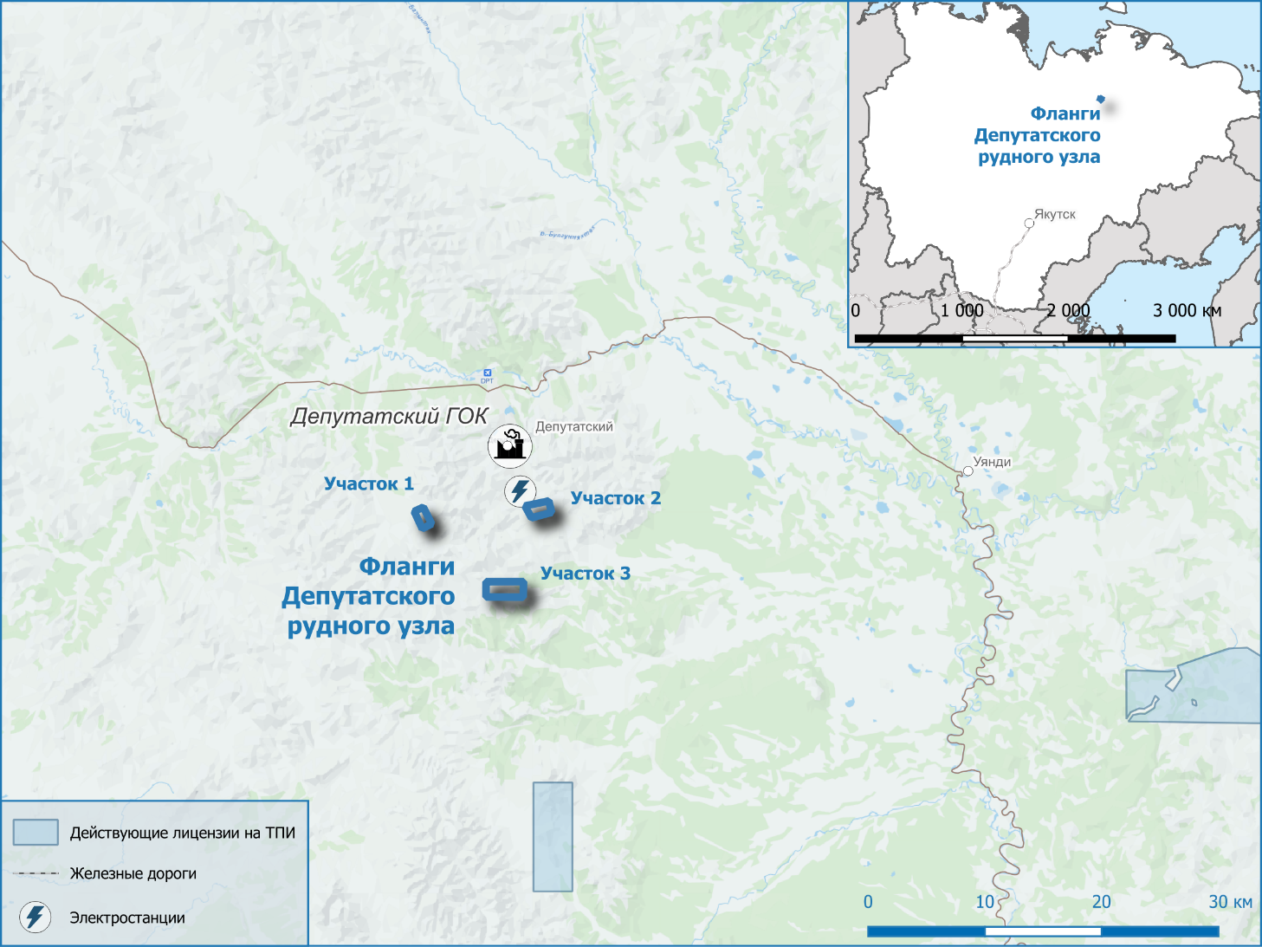
АУКЦИОН
ФЛАНГИ ДЕПУТАТСКОГО РУДНОГО УЗЛА (серебро)
РАСПОЛОЖЕНИЕ: Республика Саха (Якутия), Усть-Янский район (улус).
Площадь – 7,5 км²
ИНФРАСТРУКТУРА: 5 км от Депутатского ГОКа. 240 км от речного порта Усть-Куйга и месторождения Кючус
ВЫПОЛНЕННЫЕ ГЕОЛОГОРАЗВЕДОЧНЫЕ РАБОТЫ:
бурение (31 скважин, 3,9 пог. км), горные работы (12,3 тыс. м³), геофизика, геохимия, лабораторные работы (9,9 тыс. ПКСА, 4,9 тыс. спектро-золотометрии, 2,8 тыс. пробирных анализов), технологические исследования. Апробация прогнозных ресурсов
РЕЗУЛЬТАТЫ ГЕОЛОГОРАЗВЕДОЧНЫХ РАБОТ:
Прогнозные ресурсы:
Р₁ серебра – 3 380,7 т, свинца – 237,1 тыс. т, цинка – 209,9 тыс. т
Р₂ серебра – 3 208,9 т, свинца – 91,8 тыс. т, цинка – 104,2 тыс. т
Содержание полезных компонентов: серебро – 411-686,7 г/т,
свинец – 1,96-2,88%, цинк – 2,23-2,55%
Тип руд: кварц-карбонат-сульфидные с попутными свинцом и цинком
Объект аналог: месторождение Прогноз
Способ отработки: открытый
ОЖИДАЕМАЯ ДАТА АУКЦИОНА: III квартал 2025 года
ПРЕДВАРИТЕЛЬНЫЙ СТАРТОВЫЙ ПЛАТЕЖ – 301,0 млн руб.

Slide 11
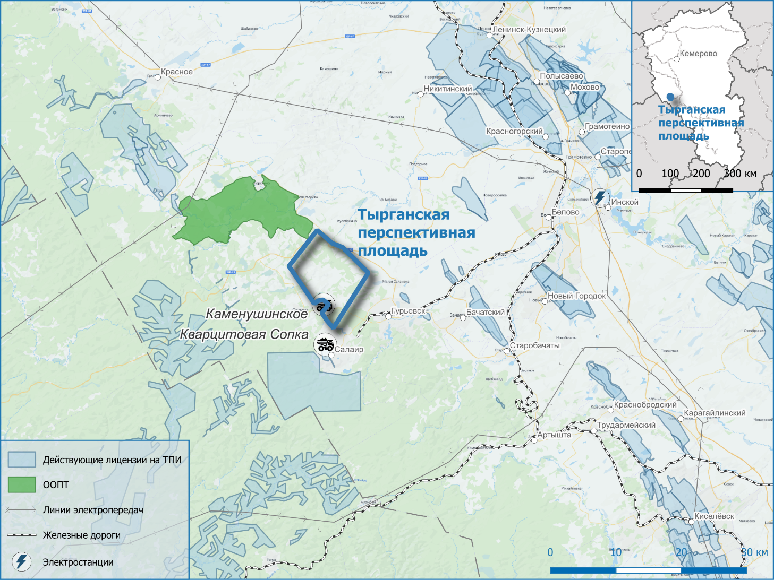
АУКЦИОН
ТЫРГАНСКАЯ (золото)
РАСПОЛОЖЕНИЕ: Кемеровская область, Гурьевский район. Площадь – 87,65 км²
ИНФРАСТРУКТУРА: развитый горно-рудный район, ЛЭП-35, сеть а/д на участке,
2 км от ж/д, 30 км ж/д узел Белово.
ВЫПОЛНЕННЫЕ ГЕОЛОГОРАЗВЕДОЧНЫЕ РАБОТЫ:
бурение (109 скважин, 5 пог. км), горные работы (8 тыс. м³), геофизика, лабораторные работы (7,8 тыс. ПКСА, 8,8 тыс. пробирных анализов, 330 атомно-абсорбционных анализов), технологические исследования. Апробация прогнозных ресурсов
РЕЗУЛЬТАТЫ ГЕОЛОГОРАЗВЕДОЧНЫХ РАБОТ:
Прогнозные ресурсы золота Р₁ – 2,2 т
Содержание полезных компонентов: 0,75 г/т золота
Тип руд: легкообогатимые золотоносные коры выветривания
Объект аналог: золотоносные коры выветривания Июньское (Кемеровская область)
Способ отработки: открытый (рыхлые руды в приповерхностном залегании)
ОЖИДАЕМАЯ ДАТА АУКЦИОНА: III квартал 2025 года
ПРЕДВАРИТЕЛЬНЫЙ СТАРТОВЫЙ ПЛАТЕЖ – 12,5 млн руб.

Slide 12
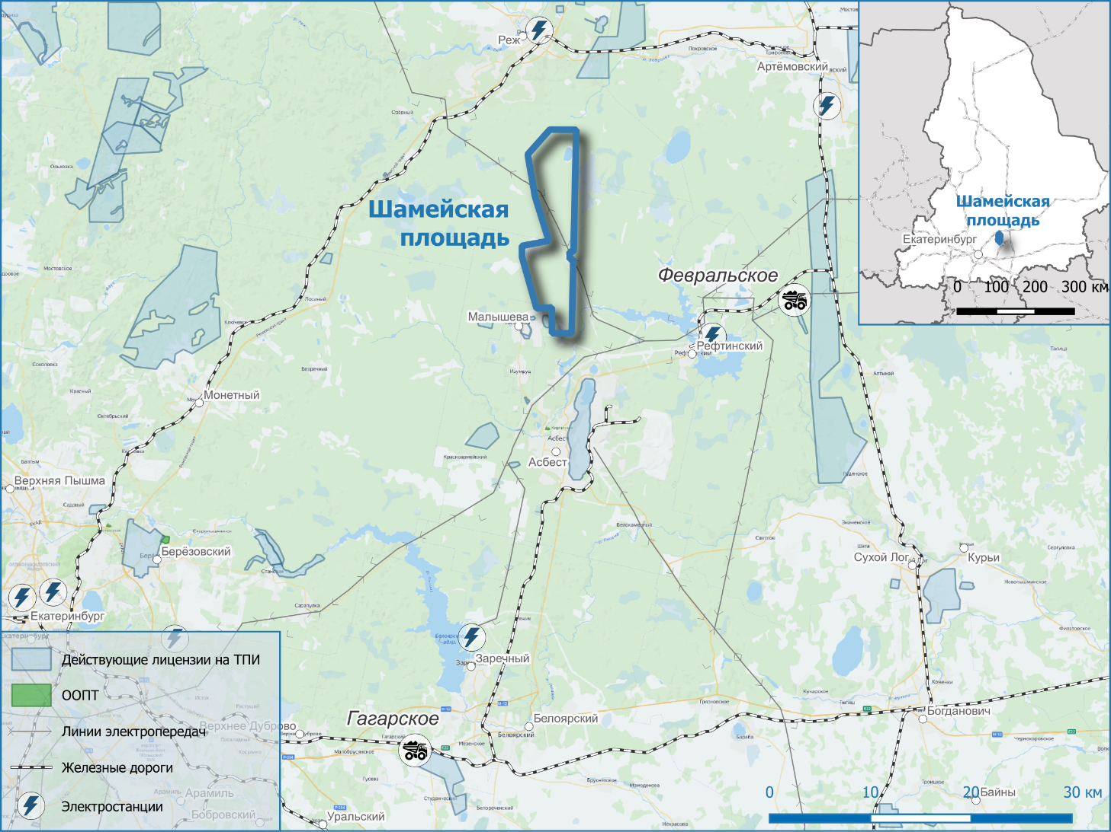
АУКЦИОН
ШАМЕЙСКАЯ (золото)
РАСПОЛОЖЕНИЕ: Свердловская область, Режевский район и Асбестовский ГО. Площадь – 73,48 км²
ИНФРАСТРУКТУРА: 4 км от пос. Малышева, 15 км от г. Асбест. В 15 км от ж/д станции Асбест и Реж, 40 км к северу от ж/д ст. Баженово Транссибирской магистрали.
ВЫПОЛНЕННЫЕ ГЕОЛОГОРАЗВЕДОЧНЫЕ РАБОТЫ:
бурение (145 скважин, 18,8 пог. км), горные работы (3,5 тыс. м³), лабораторные работы (21,6 тыс. ПКСА, 21,6 тыс. пробирных анализов), утверждено ТЭО разведочных кондиций
РЕЗУЛЬТАТЫ ГЕОЛОГОРАЗВЕДОЧНЫХ РАБОТ:
Запасы золота С₁+С₂ – 8,3 т
Содержание полезных компонентов: золото – 1,73 г/т
Тип руд: легкообогатимые окисленные и не окисленные золото-сульфидно-кварцевые со свободным золотом
Объект аналог: Сусанское и Гагарское месторождения (Свердловская область)
Товарная продукция: золото, с извлечением 88-91%
Способ отработки: открытый
ОЖИДАЕМАЯ ДАТА АУКЦИОНА: III квартал 2025 года
ПРЕДВАРИТЕЛЬНЫЙ СТАРТОВЫЙ ПЛАТЕЖ – 267,1 млн руб.

Slide 13
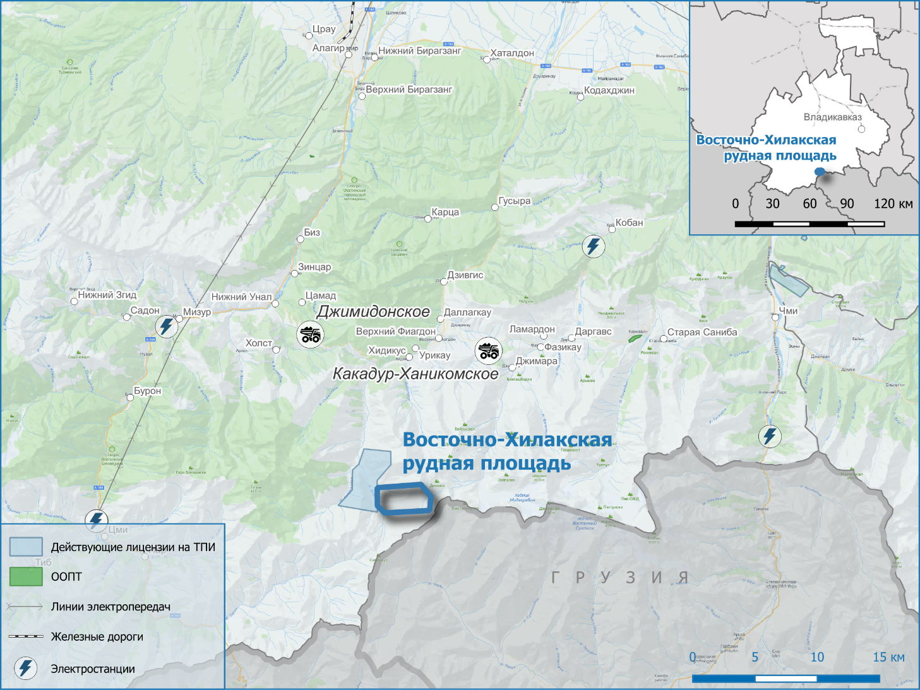
АУКЦИОН
ВОСТОЧНО-ХИЛАКСКАЯ (золото)
РАСПОЛОЖЕНИЕ: Республика Северная Осетия-Алания, Алагирский район.
Площадь – 8,33 км²
ИНФРАСТРУКТУРА: 17 км от с.п Верхний Фиагдон, 52 км от районного центра Алагир, 55 км г. Владикавказ и ж/д
ВЫПОЛНЕННЫЕ ГЕОЛОГОРАЗВЕДОЧНЫЕ РАБОТЫ:
бурение (10 скважин, 2,3 пог. км), горные работы (4 тыс. м³), лабораторные работы (6,7 тыс. ПКСА, 7,8 тыс. пробирных анализов, 1,3 тыс. атомно-абсорбционных анализов). Апробация прогнозных ресурсов
РЕЗУЛЬТАТЫ ГЕОЛОГОРАЗВЕДОЧНЫХ РАБОТ:
Прогнозные ресурсы золота Р₂ – 32,5 т на пяти участках
Содержание полезных компонентов: 1,03 г/т золота
Тип руд: золото-сульфидно-кварцевые руды
Объект аналог: Какадур и Байком (Республика Северная Осетия-Алания)
Способ отработки: комбинированный (открытый и подземный (штольневой))
ОЖИДАЕМАЯ ДАТА АУКЦИОНА: III квартал 2025 года
ПРЕДВАРИТЕЛЬНЫЙ СТАРТОВЫЙ ПЛАТЕЖ – 40,9 млн руб.

Slide 14
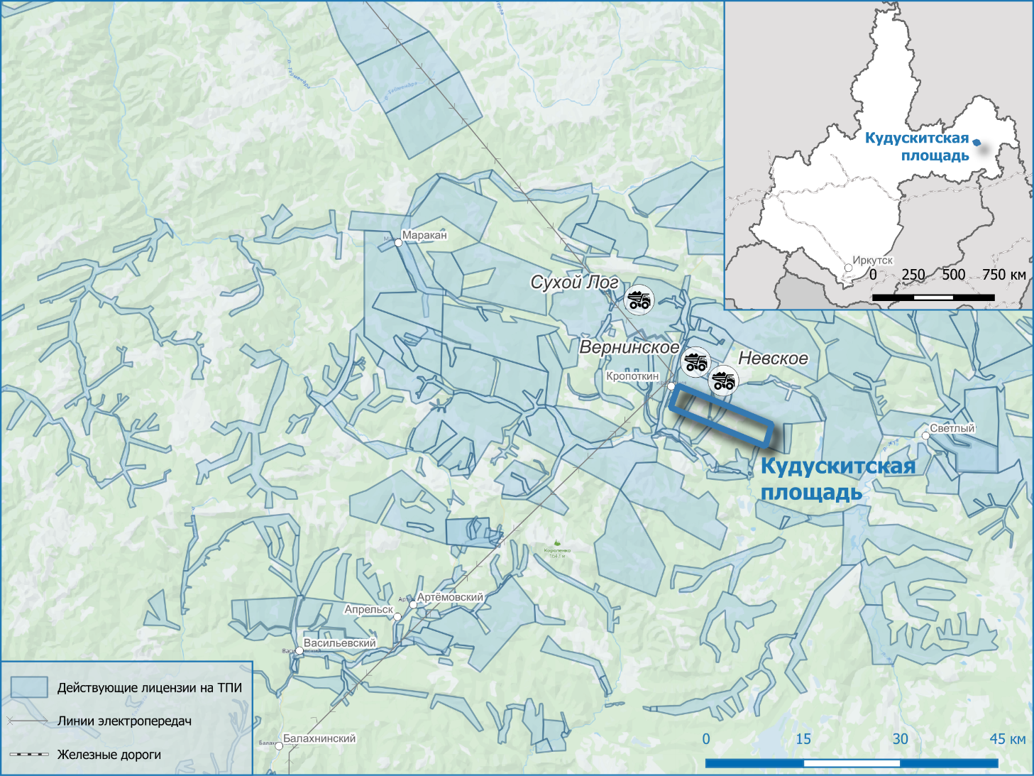
АУКЦИОН
КУДУСКИТСКАЯ (золото)
РАСПОЛОЖЕНИЕ: Иркутская область, Бодайбинский район. Площадь – 53,95 км²
ИНФРАСТРУКТУРА: в радиусе 10 км находятся месторождения Сухой Лог, Вернинское и Невское с подготовленной инфраструктурой
ВЫПОЛНЕННЫЕ ГЕОЛОГОРАЗВЕДОЧНЫЕ РАБОТЫ:
бурение (18 скважин, 3,7 пог. км), горные работы (24,4 тыс. м³), геофизика, лабораторные работы (8 тыс. ПКСА, 8 тыс. спектро-золотометрии, 306 пробирных анализов), технологические исследования. Апробация прогнозных ресурсов
РЕЗУЛЬТАТЫ ГЕОЛОГОРАЗВЕДОЧНЫХ РАБОТ:
Прогнозные ресурсы золота Р₁ – 16,3 т, Р₂ – 2,8 т
Содержание полезных компонентов: 1,14-1,30 г/т золота
Тип руд: золото-сульфидно-кварцевые
Объект аналог: Сухой Лог
Способ отработки: открытый (приповерхностное залегание)
ОЖИДАЕМАЯ ДАТА АУКЦИОНА: III квартал 2025 года
ПРЕДВАРИТЕЛЬНЫЙ СТАРТОВЫЙ ПЛАТЕЖ – 65,9 млн руб.

Slide 15
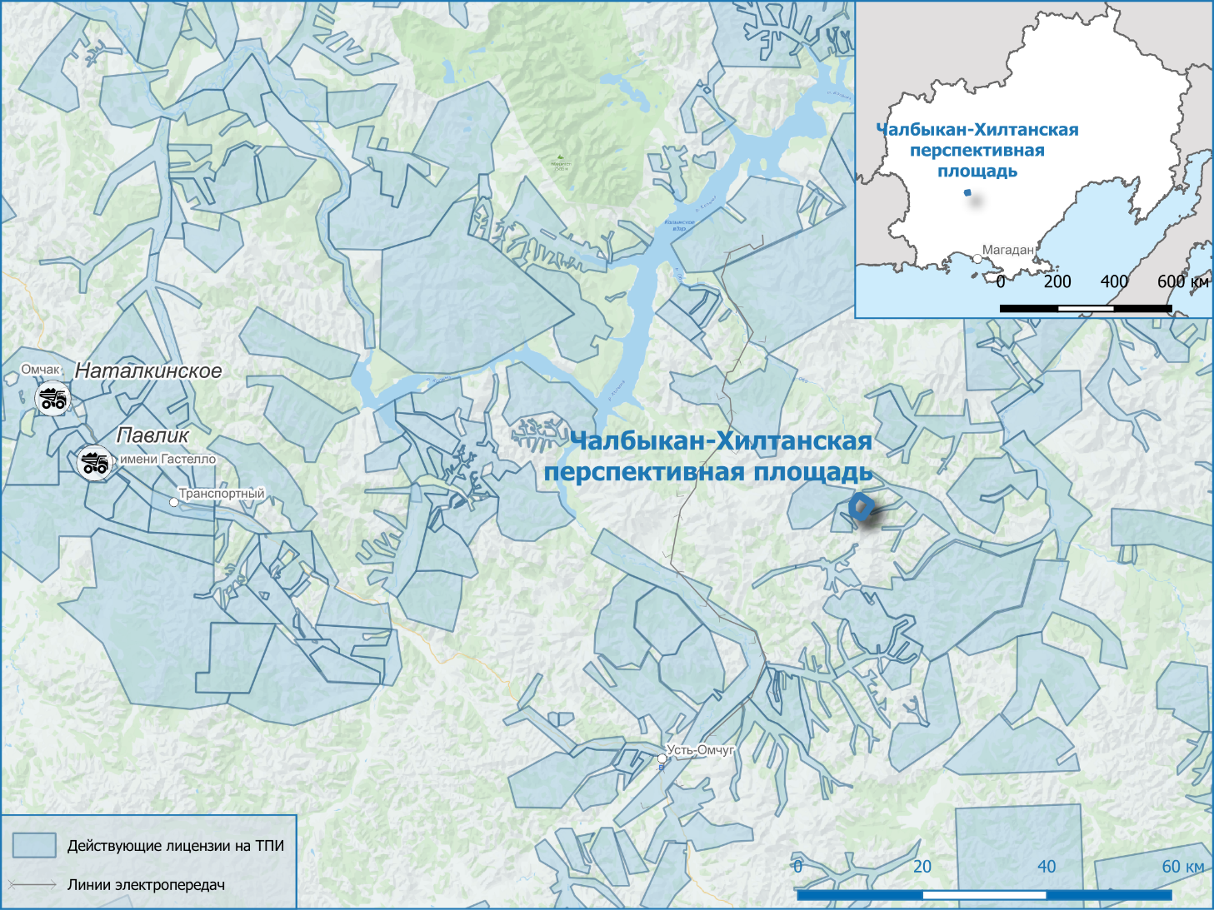
АУКЦИОН
ЧАЛБЫКАН-ХИЛТАНСКАЯ (золото)
РАСПОЛОЖЕНИЕ: Магаданская область, Тенькинский и Ягодинский районы. Площадь – 6,91 км²
ИНФРАСТРУКТУРА: в 37 км пос. Усть-Омчуг (а/д «Тенькинская трасса», ЛЭП-500), в 120 км месторождение Павлик; в 140 км Наталкинское месторождение.
ВЫПОЛНЕННЫЕ ГЕОЛОГОРАЗВЕДОЧНЫЕ РАБОТЫ:
горные работы (47,7 тыс. м³), геофизика, геохимия, лабораторные работы (24,9 тыс. ПКСА, 24,9 тыс. спектро-золотометрии, 510 пробирных анализов), технологические исследования. Апробация прогнозных ресурсов
РЕЗУЛЬТАТЫ ГЕОЛОГОРАЗВЕДОЧНЫХ РАБОТ:
Прогнозные ресурсы золота Р₂ – 5,6 т
Содержание полезных компонентов: 1,05 г/т золота
Тип руд: легкообогатимые малосульфидные золото-кварцевые
Объект аналог: месторождение Бутарное (Магаданская область)
Способ отработки: открытый
ОЖИДАЕМАЯ ДАТА АУКЦИОНА: III квартал 2025 года
ПРЕДВАРИТЕЛЬНЫЙ СТАРТОВЫЙ ПЛАТЕЖ – 11,1 млн руб.

Slide 16
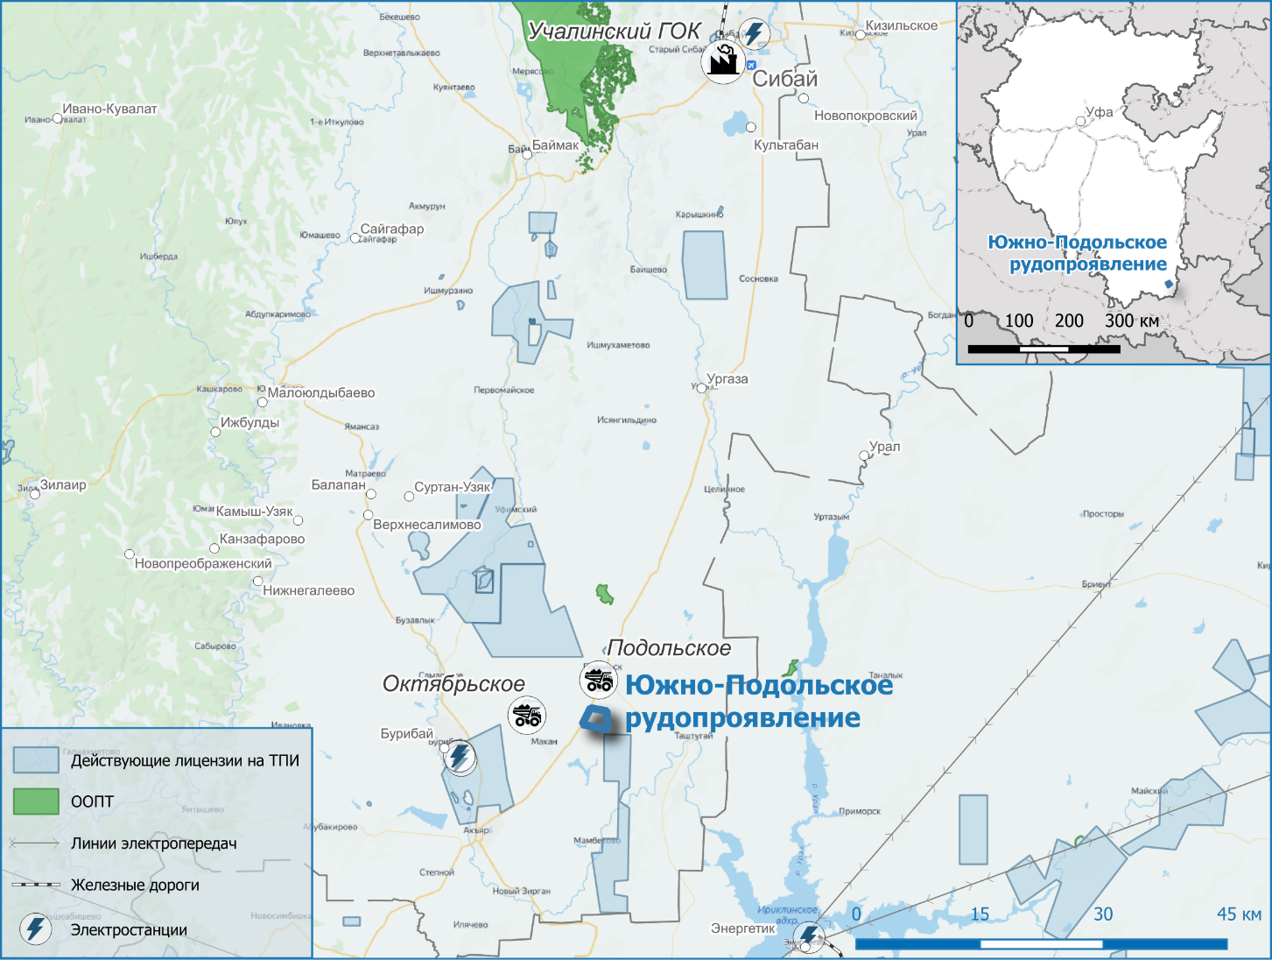
АУКЦИОН
ЮЖНО-ПОДОЛЬСКОЕ (медь, цинк)
РАСПОЛОЖЕНИЕ: Республика Башкортостан, Хайбуллинский район. Площадь – 5,45 км²
ИНФРАСТРУКТУРА: в развитом горнорудном районе, 1 км а/д, 10 км энергомощности, 50 км ж/д. Фланг Подольского месторождения
ВЫПОЛНЕННЫЕ ГЕОЛОГОРАЗВЕДОЧНЫЕ РАБОТЫ:
бурение (56 скважин, 29,4 пог. км), лабораторные работы (12,3 тыс. ПКСА, 10,4 тыс. пробирных анализов, 7,5 тыс. атомно-абсорбционных анализов), утверждено ТЭО разведочных кондиций
РЕЗУЛЬТАТЫ ГЕОЛОГОРАЗВЕДОЧНЫХ РАБОТ:
Запасы С₁+С₂: медь – 191,6 тыс. т, цинк – 296 тыс. т, золото – 10,9 т, серебро – 314,4 т
Ресурсы Р₁: медь – 118,2 тыс. т, цинк – 143,9 тыс. т, золото – 10,6 т, серебро –136,3 т
Содержания полезных компонентов: 1,1-1,3% меди, 1,6-2,1% цинка, 0,5-1,1 г/т золота, 18,1-21,5 г/т серебра
Тип руд: легкообогатимые медные, медно-цинковые, цинковые и золото-сульфидные
Объект аналог: Подольское месторождение (в 5 км)
Товарная продукция: товарный медный и цинковый концентрат при извлечении
66-77% меди, 71-82% цинка, 24-66% золота, 29-77% серебра
Способ отработки: подземный (глубины 260-650 м)
ОЖИДАЕМАЯ ДАТА АУКЦИОНА: III квартал 2025 года
ПРЕДВАРИТЕЛЬНЫЙ СТАРТОВЫЙ ПЛАТЕЖ – 839,9 млн руб.

